Slide 1

Гринин Л.Е.
Национальный исследовательский университет «Высшая школа экономики»
Гринин А.Л.
МГУ имени М.В. Ломоносова
БУДУЩЕЕ КИБЕРНЕТИЧЕСКОЕ ОБЩЕСТВО

Slide 2
КИБЕРНЕТИЧЕСКОЕ ОБЩЕСТВО
Кибернетическое общество – новый тип общества, который начал складываться с начала кибернетической революции, но сформируется в ярких чертах в последней трети XXI столетия в результате завершения кибернетической революции и развития связанных с ней различных социальных процессов.
Кибернетическое общество будет:
сверхтехнологичным;
регулируемым социально-технологически на всех уровнях;
обществом, где в результате процесса старения деление по возрастным категориям станет социально намного более значимым

Slide 3
ФОРМИРОВАНИЕ КИБЕРНЕТИЧЕСКОГО ОБЩЕСТВА
Кибернетическое общество
серьезные социально-политические изменения
смена парадигмы в технологиях
процесс глобального старения на основе увеличения продолжительности жизни

Slide 4
КИБЕРНЕТИЧЕСКАЯ РЕВОЛЮЦИЯ 1950-2070-е гг.
1950-е
Начальная фаза
1990-е
Средняя фаза
2030-е
Завершающая фаза
2070-е
Наше время
Начальную фазу этой революции можно назвать научно-информационной, а завершающую – фазой управляемых систем.

Slide 5
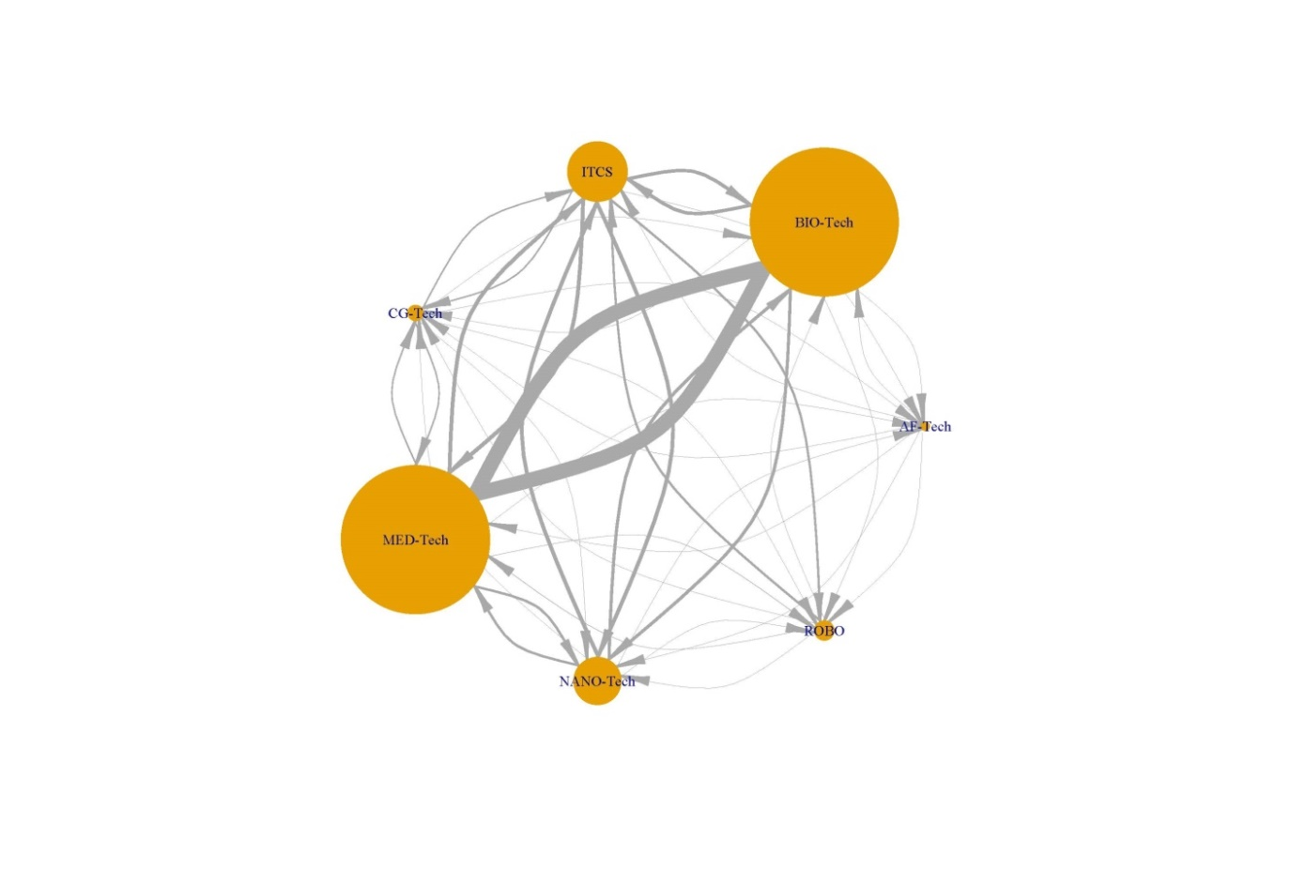
КИБЕРНЕТИЧЕСКАЯ РЕВОЛЮЦИЯ
Медицина
Аддитивные технологии
Нанотехнологии
Биотехнологии
Робототехника
Информационные технологии
Когнитивные технологии
Рис. Комплекс МАНБРИК-технологий

Slide 6
ПРОЦЕСС ГЛОБАЛЬНОГО СТАРЕНИЯ
Динамика ожидаемой продолжительности жизни при рождении (лет) в развитых и развивающихся странах,
1950–2015 гг., со средним прогнозом ООН до 2050 г.

Slide 7
ПРОЦЕСС ГЛОБАЛЬНОГО СТАРЕНИЯ
Рост глобальной численности лиц пенсионного возраста (старше 80 лет) со средним прогнозом ООН

Slide 8
ПРОЦЕСС ГЛОБАЛЬНОГО СТАРЕНИЯ
Динамика численности лиц в активном трудоспособном возрасте (25–49 лет) и лиц пенсионных возрастов (старше 60 лет) в наиболее развитых странах мира, в миллионах человек, 2000–2015 гг., со средним прогнозом ООН на период до 2040 г. по классификации ООН.

Slide 9
В процессе кибернетической революции старение будет ускорять технологический прогресс.
К концу XXI столетия скорость технологического прогресса начнет все заметнее замедляться.
Старение и скорость технологического прогресса
singularity
2106

Slide 10
Институализация возраста. Почему она неизбежна?
1. Чем дальше заходит процесс глобального старения на основе увеличения продолжительности жизни, тем сильнее он зависит от развития медицинских и иных технологий.
2. Процесс глобального старения не сможет развиваться без глубоких изменений в обществе.
3. Процесс глобального старения и роста ОПЖ повлечет за собой очень серьезные изменения в социально-политической жизни.
4. Но развитие указанных трендов может вызывать серьезное напряжение и внутриобщественные конфликты.
5. Поэтому такое развитие неизбежно потребует очень заметных изменений в обществе и в итоге их институализации.
ИНСТИТУАЛИЗАЦИЯ ВОЗРАСТА

Slide 11
ИНСТИТУАЛИЗАЦИЯ ВОЗРАСТА
Основные направления институализации будут связаны:
с де-юро или де-факто разными правами в связи с возрастной категорией;
с самоорганизацией возрастных групп в различные формы;
со структурированием электората по возрастным категориям и соответственно формированием политических и правовых программ;
с усилением идеологической направленности при обсуждении прав и обязанностей возрастных когорт;
с включением аспекта возраста во все виды планирования и деятельности;
с расширением судебно-правовой активности для защиты возрастных прав людей.
Можно предполагать довольно тяжелый и конфликтный путь, поскольку современное общество во многом не готово к таким изменениям и адаптациям.

Slide 12
ПОДСИСТЕМЫ КИБЕРНЕТИЧЕСКОГО ОБЩЕСТВА
Экономика (сокращение консюмеризма)
Политико-административная сфера
(электронное государство)
Демография
(глубокое старение)
Социальная сфера
(институализация возраста)
Кибернетическое общество
Технология
(самоуправляе-
мые системы)
Экология и климат
(проблемы в основном решены)
Внешнеполитическая обстановка
(новый мировой порядок и координация обществ в Мир-Системе)

Slide 13
ВЫВОДЫ
Мы считаем, что роль возрастных категорий в социальном делении кибернетического общества усилится, а позиции разных поколений будут явно учитываться в различных отношениях и законах.
в последней трети XXI столетия сложится кибернетическое общество, то есть общество, которое будет:
сверхтехнологичным;
регулируемым социально-технологически на всех уровнях;
социумом, где в результате процесса старения деление по возрастным категориям станет социально намного более важным социальным маркером, чем сегодня.

Slide 14
Гринин Л. Е., Гринин А. Л. 2015а. Кибернетическая революция и шестой технологический уклад // Историческая психология и социология истории. 2015а. № 8(1). С. 172–197.
Гринин Л. Е., Гринин А. Л. 2015б. От рубил до нанороботов. Мир на пути к эпохе самоуправляемых систем (история технологий и описание их будущего). Москва: Моск. ред. изд-ва «Учитель», 2015.
Гринин Л. Е., Коротаев А. В. 2015. Глобальное старение населения, шестой технологический уклад и мировая финансовая система // Кондратьевские волны: наследие и современность: ежегодник / отв. ред. Л. Е. Гринин, А. В. Коротаев, В. М. Бондаренко. Волгоград: Учитель. 2015. С. 107–132.
Grinin, L., Grinin, A., Korotayev, A. 2017. Forthcoming Kondratieff wave, Cybernetic Revolution, and global ageing. Technological Forecasting and Social Change. издательство Elsevier BV (Netherlands), Vol. 115: pp. 52–68.
Grinin, L., Grinin, A., Korotayev, A. 2020. A Quantitative Analysis of Worldwide Long-Term Technology Growth: From 40,000 BCE to the Early 22nd Century. Technological Forecasting and Social Change 155 (June): 119955. https://doi.org/10.1016/j.techfore.2020.119955
Grinin, L., Grinin, A., Korotayev, A. 2021. COVID-19 Pandemic as a Trigger for the Acceleration of the Cybernetic Revolution, Transition from E-Government to E-State, and Change in Social Relations. // Technological Forecasting & Social Change doi: https://doi.org/10.1016/j.techfore.2021.121348.

Slide 15
СПАСИБО ЗА ВНИМАНИЕ!

